Slide 1
Finalisasi Laporan dan Lampiran
Aktivitas Minggu 14
Yizreel Schwartz Sipahutar (11S22038) Jonathan Martinus Pangaribuan (11S22013) Joshua Asido Prima Silalahi (11S23033)
Kelompok 18

Slide 2
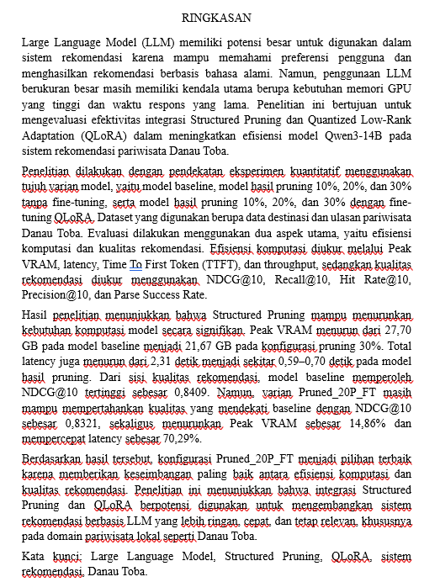
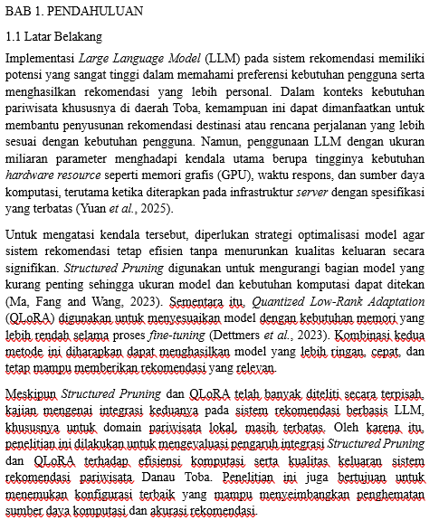
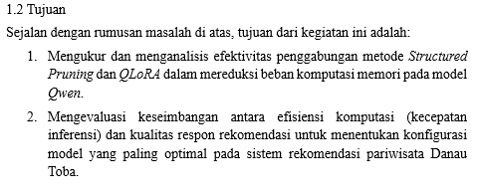
Progress Pengerjaan
Menyusun Ringkasan, memperbaiki BAB 1, dan memastikan tujuan penelitian sesuai dengan kesimpulan.

Slide 3
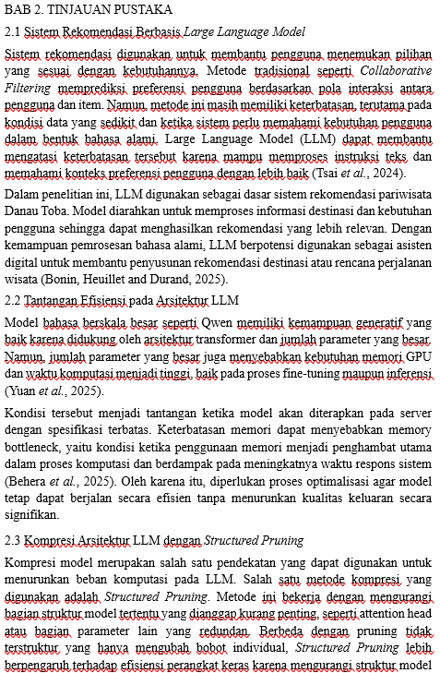
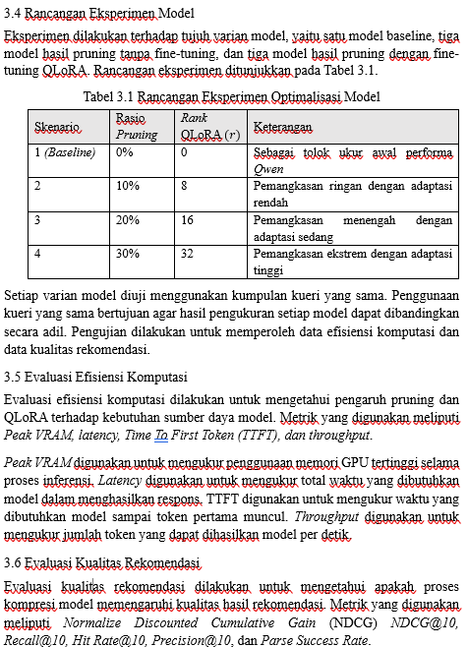
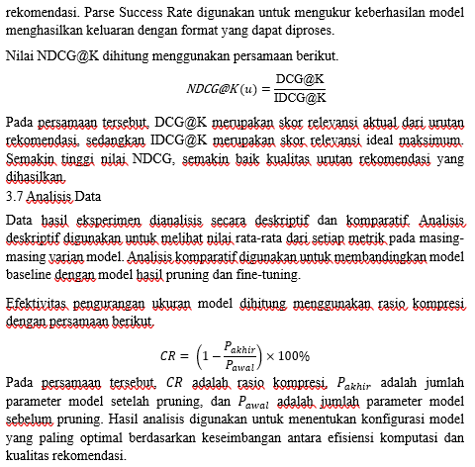
Progress Pengerjaan
Merapikan BAB 2 dan BAB 3, termasuk istilah teknis, tabel rancangan eksperimen, dan metode evaluasi.

Slide 4
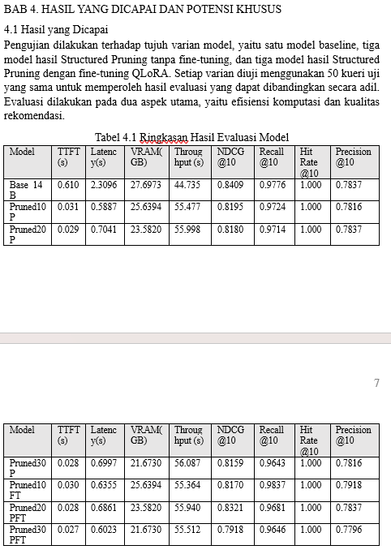
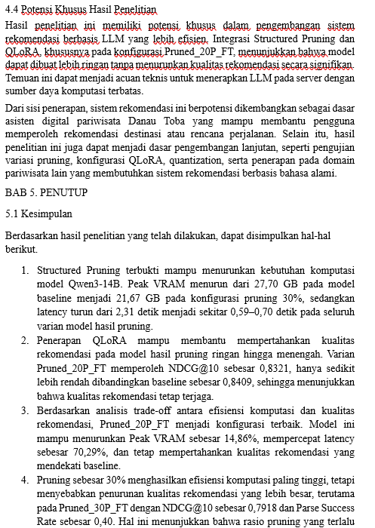
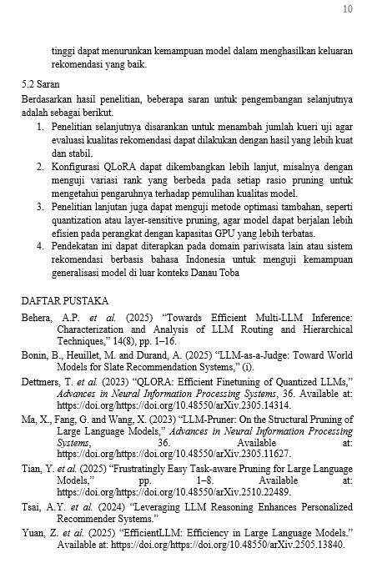
Progress Pengerjaan
Merapikan BAB 4 dan BAB 5, termasuk tabel hasil, grafik trade-off, kesimpulan, dan saran.

Slide 5
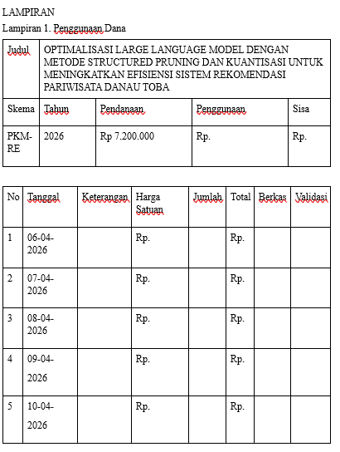
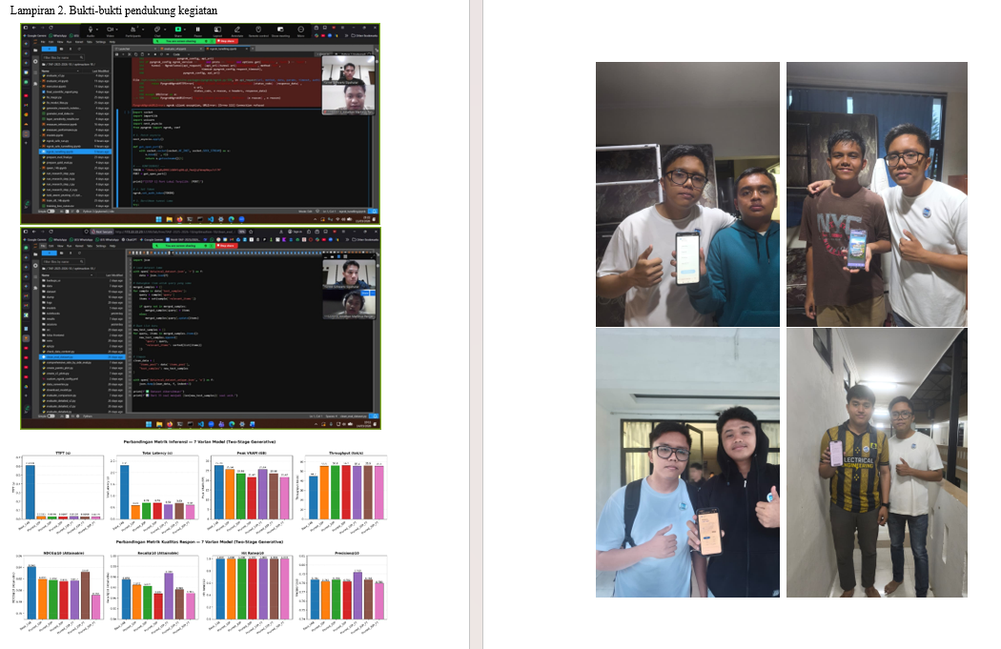
Progress Pengerjaan
Melengkapi Lampiran 1 penggunaan dana, Lampiran 2 bukti kegiatan, dan Lampiran 3 BMC.

Slide 6
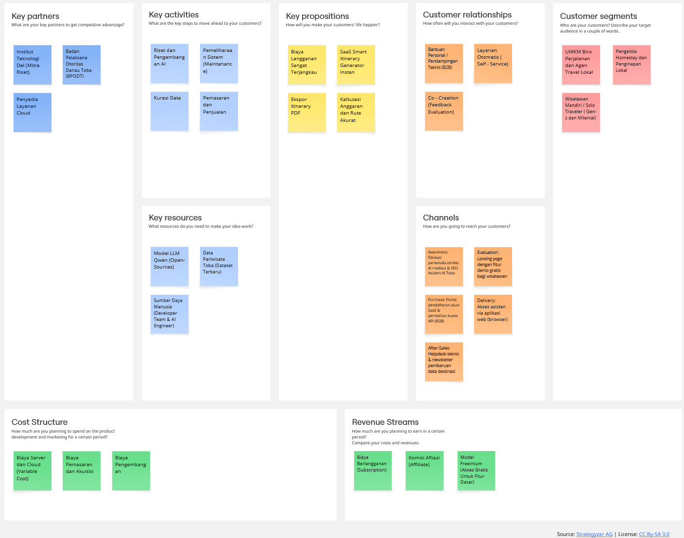
Progress Pengerjaan
(Cont’d) Melengkapi Lampiran 1 penggunaan dana, Lampiran 2 bukti kegiatan, dan Lampiran 3 BMC.

Slide 7
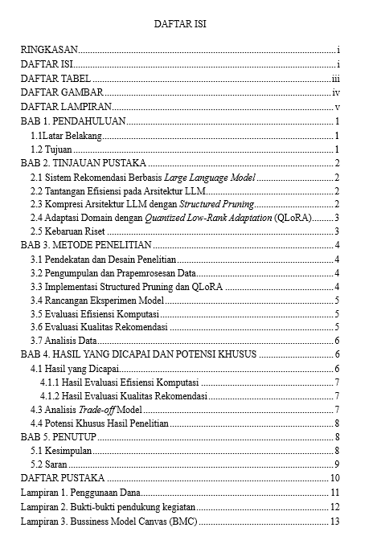
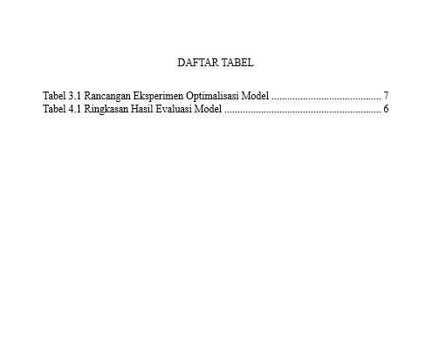
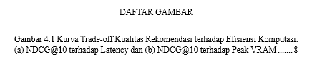
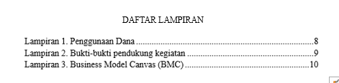
Progress Pengerjaan
Melengkapi logbook, daftar lampiran, daftar tabel/gambar, dan melakukan pemeriksaan akhir format laporan.

Slide 8
Logbook Minggu 14
Catatan Kegiatan
Judul | OPTIMALISASI LARGE LANGUAGE MODEL DENGAN METODE STRUCTURED PRUNING DAN KUANTISASI UNTUK MENINGKATKAN EFISIENSI SISTEM REKOMENDASI PARIWISATA DANAU TOBA
Skema | Tahun | Dana Disetujui | Capaian (%) | Total Waktu (Menit) | Rekomendasi SKS
PKM-RE | 2026 | 7.200.000 | 100 | 1020
No | Tanggal Pelaksanaan | Kegiatan | Capaian (%) | Waktu Pelaksanaan (Menit) | Berkas | Validasi Dosen
1 | 04-05-2026 | Menyusun Ringkasan, memperbaiki BAB 1, dan memastikan tujuan penelitian sesuai dengan kesimpulan. | 95 | 180 | Ringkasan, BAB 1
2 | 05-05-2026 | Merapikan BAB 2 dan BAB 3, termasuk istilah teknis, tabel rancangan eksperimen, dan metode evaluasi. | 96 | 180 | BAB 2 dan BAB 3 revisi
3 | 06-05-2026 | Merapikan BAB 4 dan BAB 5, termasuk tabel hasil, grafik trade-off, kesimpulan, dan saran. | 97 | 210 | BAB 4 dan BAB 5 final

Slide 9
Logbook Minggu 14
Catatan Kegiatan
No | Tanggal Pelaksanaan | Kegiatan | Capaian (%) | Waktu Pelaksanaan (Menit) | Berkas | Validasi Dosen
4 | 30-04-2026 | Melengkapi Lampiran 1 penggunaan dana, Lampiran 2 bukti kegiatan, dan Lampiran 3 BMC. | 98 | 210 | Lampiran 1–3
5 | 01-05-2026 | Melengkapi logbook, daftar lampiran, daftar tabel/gambar, dan melakukan pemeriksaan akhir format laporan. | 100 | 240 | Laporan akhir final PDF

